Slide 1

‘Cloud’ Infrastructuur voor Data Science

Slide 2











Slide 3
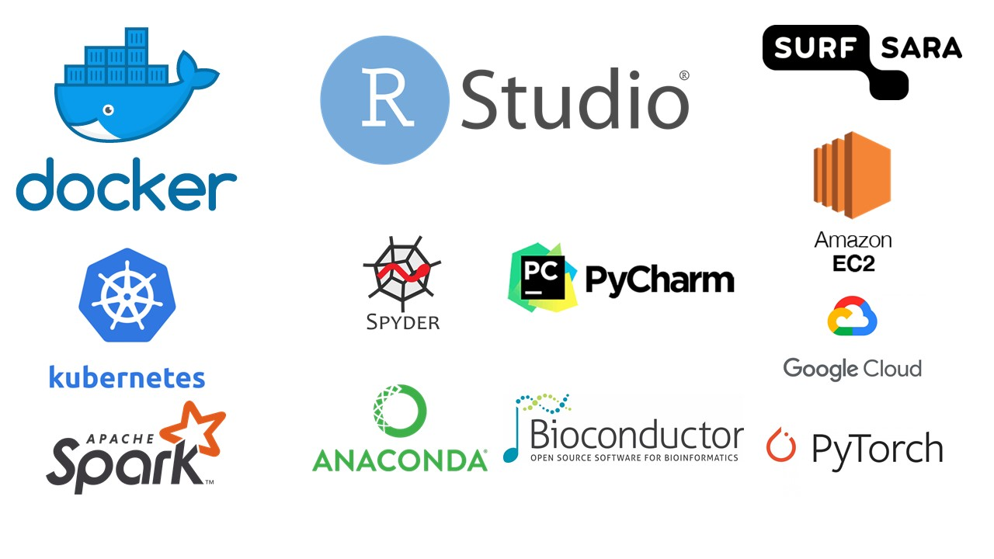


Slide 4


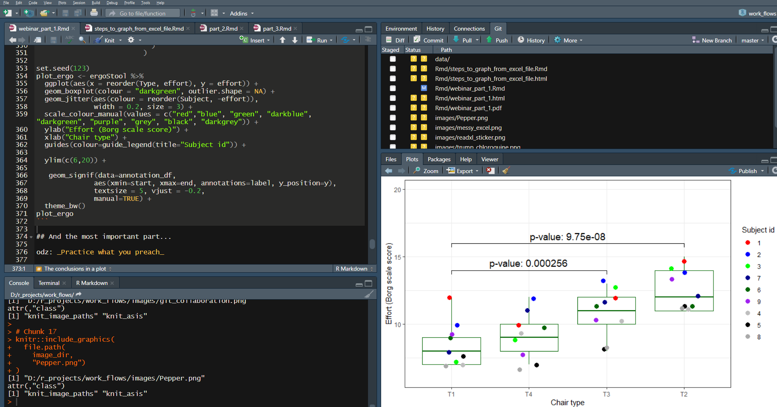
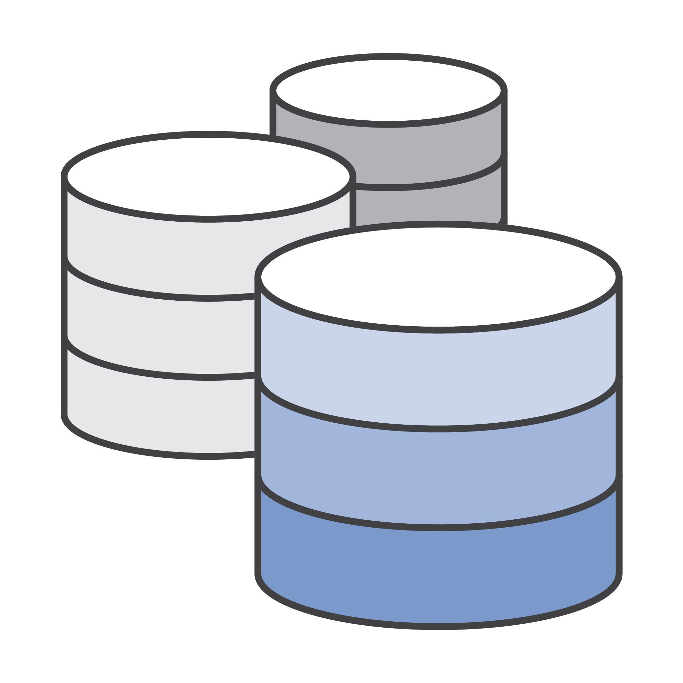
Nieuwe manier van werken
> git push
> git pull
Scripts / Code / Software
> unmount
> Rclone sync
Compute: Methods + Conclusions
> mount
> Rclone sync
Data (in HU ResearchDrive)

Slide 5
Teaching and Learning Network
Oprichten Peer Support Group ‘Data Science’
Informatievoorzieningen over tools
Educatie en training
Hackathons
Werken aan vragen van onderzoekers

Slide 6
Webinars; Open Science bij HU
Open Science Intro - Deel 1; terug te kijken, linkje wordt nog gedeeeld op support voor onderzoek website
Data Management - Deel 2; Volgende week dinsdag 23 juni, 10:30 – 11:15
Tools - Deel 3; 6 juli, 10:30 – 11:15
Link naar Teammeeting wordt ook gedeeld in chat (Join Microsoft Teams Meeting)

Slide 7
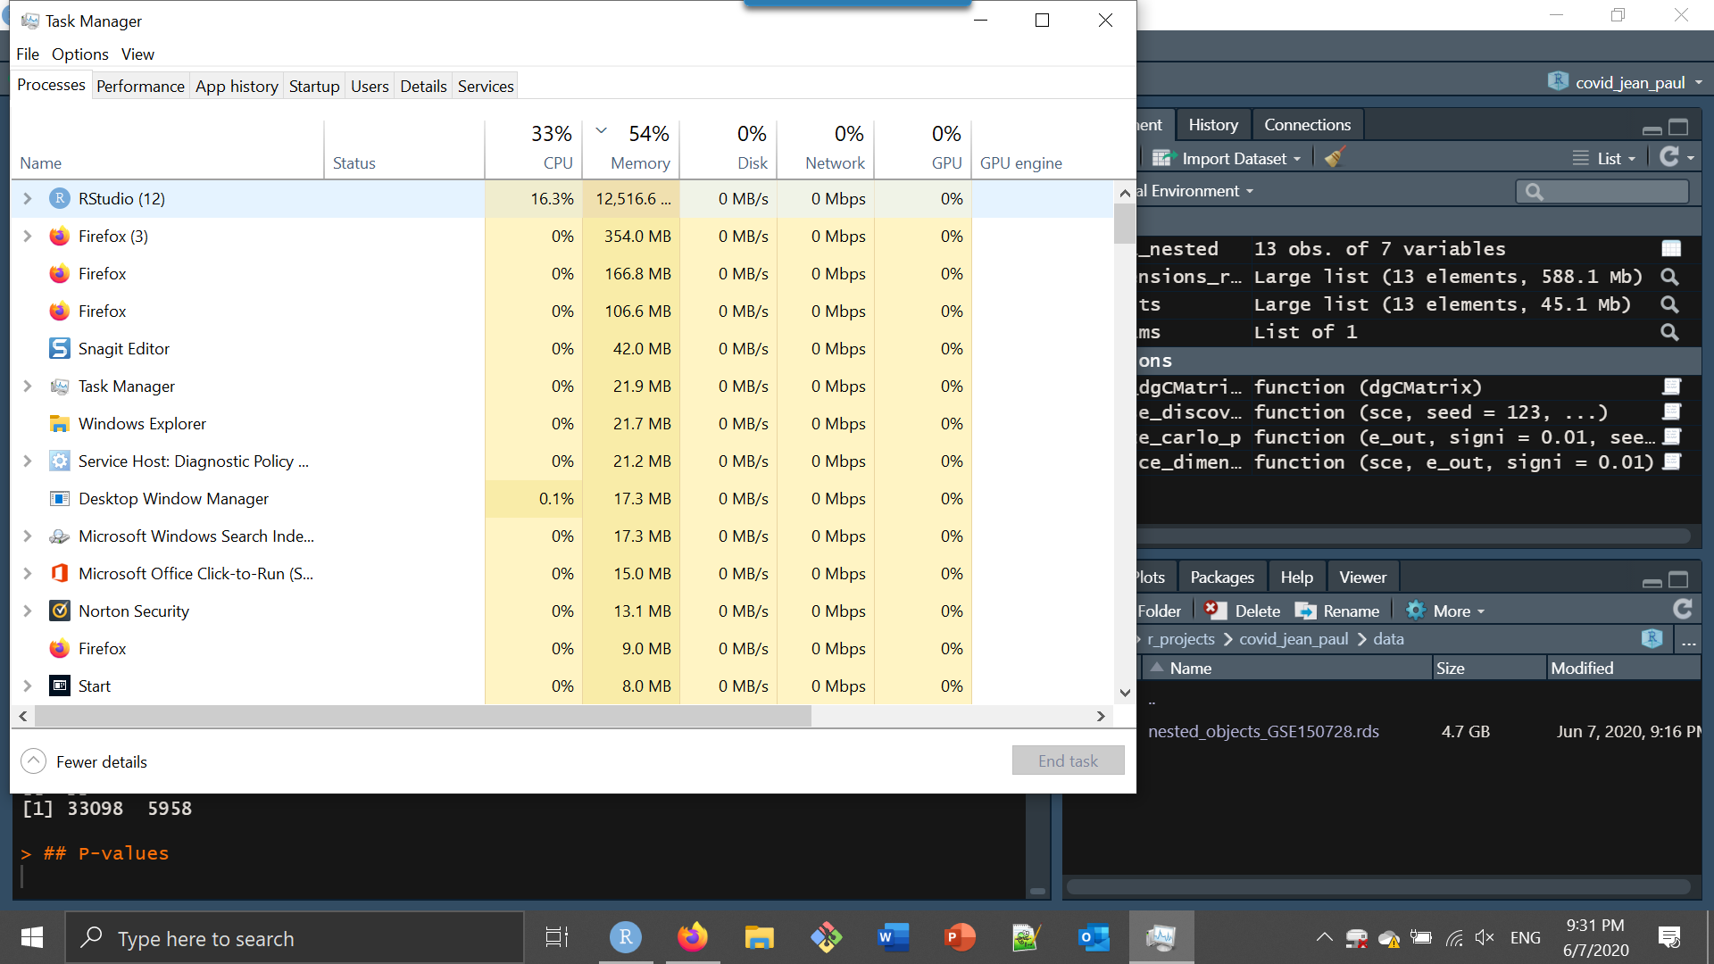

Slide 8
Data, Analysis and Hardware separated

Slide 9
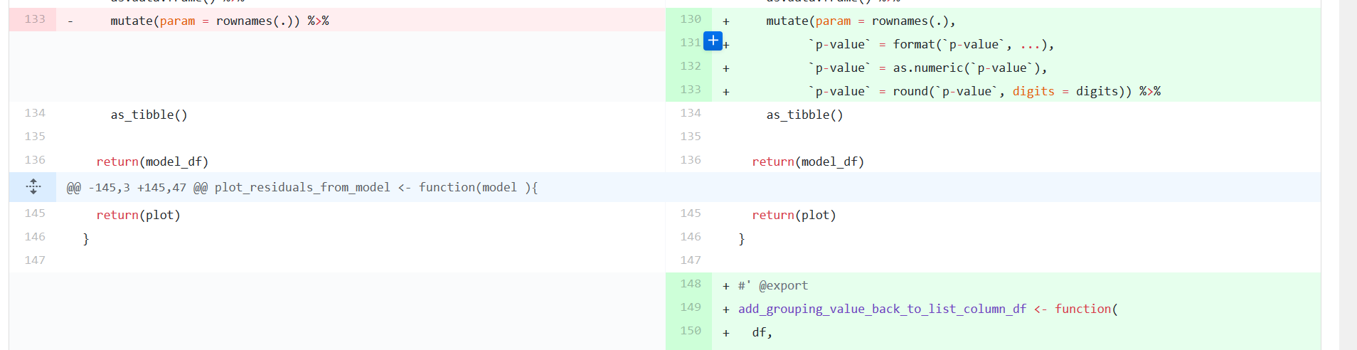
Version control

Slide 10
Peer Support Group “Data Science” - TLN
Peer groups to solve issues and tackle challenges
Hackathons
Webinars and small courses / training days
Looking for a members
Coordinator: marc.teunis@hu.nl

Slide 11
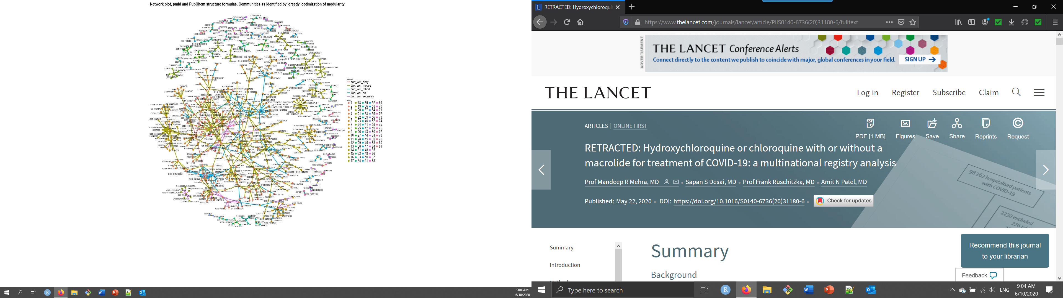

Slide 12
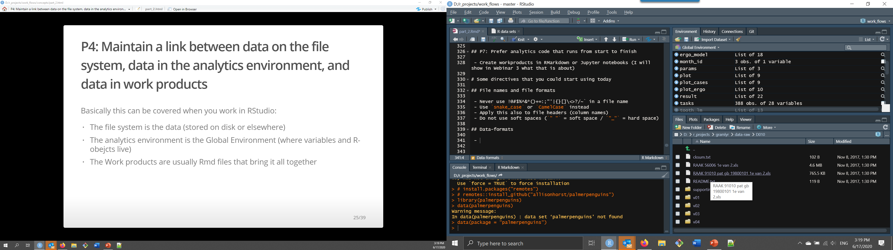
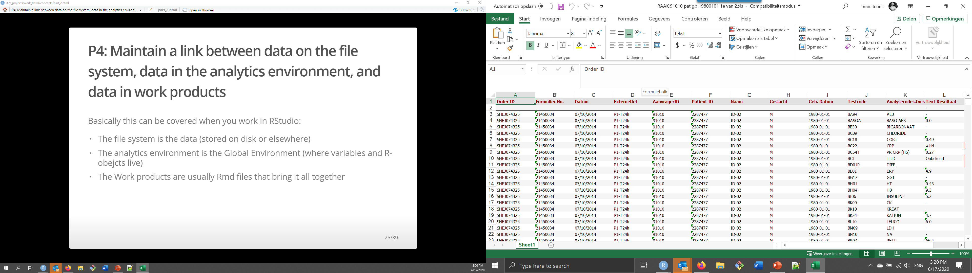

Slide 13
